Slide 1
„Designer-barát” játéklogika
(Táblázatkezelés)

Slide 2
Motiváció
A megfelelő játékélmény eléréséhez a sok beégetett paramétert finomhangolnunk kell
Ezek össze-vissza szét vannak szórva a kódban
Pl: CoinTrigger: playerStatus.addPlayerPoints (10);
A game design nem a programozó dolga, a designertől pedig nem várható el, hogy nekiálljon „túrni” a kódot

Slide 3
Adatok
A játéklogikát befolyásoló adatokat gyűjtsük össze, hogy átláthatóbb, könnyebben módosítható formában legyenek
Ötletek?

Slide 4
Adatok
A játéklogikát befolyásoló adatokat gyűjtsük össze, hogy átláthatóbb, könnyebben módosítható formában legyenek
Ötletek?
  Mindentudó class
  Szöveges fájl
  Táblázat
  Adatbázis
  …

Slide 5
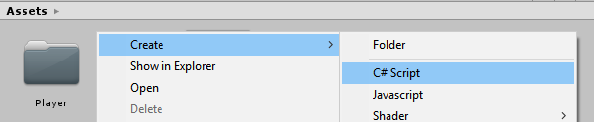
Mindentudó class
public static class GameData {
public static class Monster {
public static float damage = 1;
}
public static class Coin {
public static float value = 10;
}
}

Slide 6
Mindentudó class
Minden static: nem kell hozzá objektumot létrehozni, az osztályhoz tartoznak a tagváltozók
  Alternatíva: Singleton
  Az objektum új jelenet betöltésekor is megmaradjon: DontDestroyOnLoad(Object target);
Mindent floatban adunk meg
  Később kényelmesebb lesz

Slide 7
Használat
public class CoinTrigger : MonoBehaviour {
// …
void OnTriggerEnter2D(Collider2D other) {
if (other.gameObject == player) {
playerStatus.addPlayerPoints(10);
playerStatus.addPlayerPoints((int)GameData.Coin.value);
Destroy(gameObject);
// …
public class CoinTrigger : MonoBehaviour {
// …
void OnTriggerEnter2D(Collider2D other) {
if (other.gameObject == player) {
playerStatus.decreaseLife();
playerStatus.decreaseLife((int)GameData.Monster.damage);
Destroy(gameObject);
// …

Slide 8
Önálló feladat
Keressük meg azokat a beégetett paramétereket, amelyek a játékélményt/nehézségi szintet befolyásolják
Tegyük őket a GameData osztályba és használjuk a megfelelő static adattagot a bedrótozott érték helyett
A teljesség igénye nélkül (GameData.*):
Player.jump, Player.move,
Monster.range, Monster.speed, Monster.damage,
Coin.value

Slide 9
Nehézségi szintek
A GameData adattagjai lehetnek pl. tömbök is
Így ugyanahhoz a játékparaméterhez több érték tartozik, ezek pl. jelenthetik a különböző nehézségi szinteket
public static class GameData {
public static class Monster {
public static float[] damage = {1,2,3};
}
}

Slide 10
Nehézségi szintek
MonsterTrigger script:
void OnTriggerEnter2D(Collider2D other) {
if (other.gameObject == player) {
playerStatus.decreaseLife(
(int)GameData.Monster.damage[GameData.currentLevel]);
Destroy(gameObject);
}
}

Slide 11
Nehézségi szintek
Honnan tudjuk, hogy épp melyik szinten járunk?
Vegyünk fel egy változót a GameData osztályban a nehézségi szint leírására
public static class GameData {
private static int currentLevel = 0;
public static void setLevel(int l) { currentLevel = l; }
public static class Monster {
// …

Slide 12
Property Get
C# konstrukció a tagváltozó elérésének kontrollálására
public static class GameData {
private static int currentLevel = 0;
public static void setLevel(int l) { currentLevel = l; }
public static class Monster {
public static float damage {
get {
if (currentLevel >= 0 && currentLevel < damage_array.Length)
return damage_array[currentLevel];
return 0; }
}
private static float[] damage_array = {1,2,3};
}

Slide 13
Szint állító script designereknek
Új C# script: Cheat
public class Cheat : MonoBehaviour {
public int currentLevel = 0;
void Start () {
}
void Update () {
GameData.setLevel (currentLevel);
}
}
Ezen keresztül tudják majd a designerek állítgatni a játékállapotot
Új üres játékobjektum: Cheat, adjuk hozzá az új scriptet

Slide 14
Házi feladat
A Cheat scripten keresztül lehessen „Godmode”-ot beállítani
A szörnyek nem vonnak le életet
Leeséskor nem halunk meg
Nagyobbat ugrunk

Slide 15
Táblázatok
A GameData osztály már egyfajta adatbázis, de még mindig nem elég felhasználó(designer)barát
Bonyolultabb játéklogika esetén hasznos lehet ha a játéklogikát leíró adatbázis valamilyen könnyen használható, külső eszközzel szerkeszthető (pl. Excel)
Töltsünk be Excel által generált táblázatot (csv) a Unity Editorba!

Slide 16
Editor scriptek
Magának a Unity Editornak a funkcionalitása és megjelenése is programozható: Editor scriptek
Az ilyen scriptek kötelezően egy Editor mappában vannak (az Asset mappán belül)
Mi most egy táblázatbetöltő scriptet szeretnénk, ami az inspector nézetben egy editor gomb lenyomására betölti a megadott táblázatokat és legenerálja belőle a GameData osztályt
(Ha még emlékszünk: az eszköz programozás a játékfejlesztés nagy részét is kiteheti)

Slide 17
Táblázatbetöltő script
Új C# script: TableLoader
[System.Serializable]
public class Table {
public string name;
public TextAsset csvFile;
}
public class TableLoader : MonoBehaviour {
public Table[] tables;
public void loadTables() {
Debug.Log("A betoltest majd megirjuk…");
}
}

Slide 18
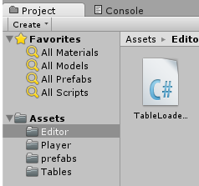
Saját inspector nézet
Új C# script : TableLoaderEditor
  Egy „Editor” nevű mappán belül hozzuk létre!
Csatoljuk egy új üres játékobjektumhoz: TableLoader
using UnityEditor;
[CustomEditor(typeof(TableLoader))]
public class TableLoaderEditor : Editor {
public override void OnInspectorGUI()
{
}
}

Slide 19
Saját inspector nézet
public override void OnInspectorGUI() {
TableLoader loader = target as TableLoader;
SerializedObject obj = new SerializedObject(loader);
var tables = obj.FindProperty("tables");
obj.Update();
EditorGUILayout.PropertyField(tables,true);
if (GUILayout.Button("Load tables")) {
loader.loadTables();
}
obj.ApplyModifiedProperties();
}

Slide 20
Írjuk meg a táblázatbetöltést!
Haladó feladat: írjuk meg magunk
Kezdő feladat: töltsük le a tárgy honlapjáról
  TableLoader.cs, csapjuk felül a régit
Hozzunk létre egy „Generated” mappát a fő Asset mappán belül (Asset/Generated).
  Ide fogja automatikusan generálni a betöltő az újabb játéklogika „adatbázist” (GameData)
  (A régi GameData-t töröljük)
Töltsük le a példa táblázatokat (tables.zip) és csomagoljuk ki az Assets/Tables könyvtárba

Slide 21
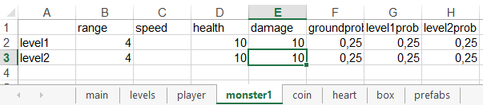
Táblázatok
Külön sorban a szintek
Külön oszlopban a tulajdonságok

Slide 22
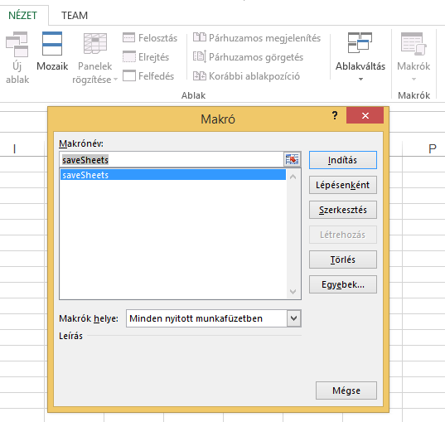
CSV generálás
Excel makrókkal

Slide 23
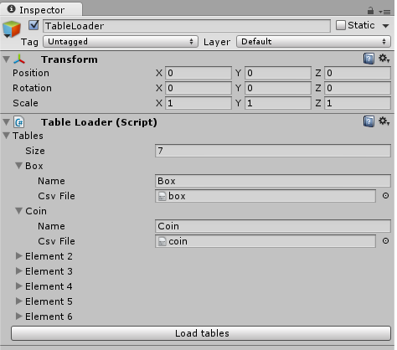
Betöltő használata
Name: amit a GameData-ban szeretnénk
Csv: az excel táblából generált csv
(Unity Editorba betöltött TextAsset)

Slide 24
Feladat
Írjuk át a játékot úgy, hogy amit lehet használjon a táblázatból
Ha elértünk a pálya végére, növeljük a szintszámot
Állítgassuk a táblázatban szereplő értékeket a minél jobb játékélményhez
public class LevelEndTrigger : MonoBehaviour {
GameObject player;
void Start () {
player = GameObject.FindWithTag("Player");
}
void OnTriggerEnter2D(Collider2D other) {
if (other.gameObject == player){
GameData.nextLevel();
Application.LoadLevel ("scene2");
}
}
}

Slide 25
Házi feladat
A LevelGenerator használja a szörnyek, érmék stb. táblázatban tárolt valószínűségeit!

